Slide 1
PHÉP CỘNG, PHÉP TRỪ TRONG PHẠM VI 20
CHỦ ĐỀ 2
BÀI 11
PHÉP TRỪ (QUA 10) TRONG PHẠM VI 20
Tiết 4

Slide 2
Thứ Sáu ngày 15 Ǉháng 10 năm 2021
TǨn
PǗ˛p Ǉrừ (Ǖίa 10) ǇrΪg ιạm ν΅ 20
(TΘĞt 4)
Notes:
GV hướng dẫn HS cách trình bày nội dung đoạn văn vào vở.
Đầu đoạn cần lùi 1 ô li to. Viết hoa đúng quy cách…

Slide 4
1
Tính nhẩm
16 – 7 =
17 – 8 =
?
?
9
9
16 – 8 =
17 – 9 =
?
8
8
?
16 – 9 =
18 – 9 =
?
7
9
?

Slide 5
2
Số?
Số bị trừ | 16 | 17 | 16 | 18 | 17 | 16
Số trừ
 | 9 | 9 | 8 | 9 | 8 | 7
Hiệu | ? | ? | ? | ? | ? | ?
7
8
8
9
9
9

Slide 6
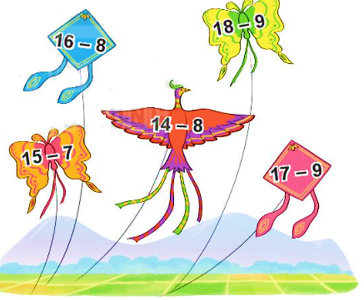
Cánh diều nào ghi phép trừ có hiệu lớn nhất? Cánh diều nào ghi phép trừ có hiệu bé nhất?
3
8
Lớn nhất
9
Bé nhất
8
6
8

Slide 7
Mai hái được 16 bông hoa, Mi hái được 9 bông hoa. Hỏi Mai hái được hơn Mi bao nhiêu bông hoa?
4
Tóm tắt:
Mai : 16 bông hoa
Mi : 9 bông hoa
Mai hơn Mi: … bông hoa?

Slide 8
Bài 4 trang 45
Tóm tắt:
Mai : 16 bông hΞ
Mi : 9 bông hΞ
Mai hơn Mi : … bông hΞ?
Bài giải
Mai hái đưϑ hΩ Mi số bŪg hΞ là:
16 — 9 = 7 (bŪg)
Đáp số: 7 bŪg hΞ
Notes:
GV hướng dẫn HS cách trình bày nội dung đoạn văn vào vở.
Đầu đoạn cần lùi 1 ô li to. Viết hoa đúng quy cách…

Slide 9
5
>, <, = ?
16 – 8 8
15 – 9 7
=
?
8
<
?
b) 17 – 9 13 – 7
18 – 9 15 – 6
>
6
?
8
6
=
?
9
9

Slide 10
Củng cố bài học
Hương Thảo: tranthao121004@gmail.com

